Slide 1
Podrobná příprava na učební den
Bc. Ing. Nikola Straková

Slide 2
Příprava učitele na vyučování
Ano X Ne ?
G. Petty: „ Neplánovat znamená plánovaný neúspěch.“
Důvod plánovaní výuky:
dosažení zamýšlených cílů
žáci pochopí smysl a akceptují cíle výuky
udržíme zájem žáků a aktivně je zapojíme
zachováme logickou strukturu výuky
Kvalitní příprava učitele na výuku – nezbytná nutnost pro realizaci kvalitní výuky.
Odraz plánovitosti, cílevědomosti, soustavnosti a systematičnosti.

Slide 3
Typologie příprav na výuku
Příprava na výuku v odborném vzdělávání
Rozdělení podle časového hlediska
Rozdělení podle rozsahu a připravených materiálů
Perspektivní (dlouhodobá) příprava:
Příprava s perspektivou celého školního roku nebo kurzu (modulu).
Aktuální (krátkodobá) příprava: Příprava na konkrétní vyučovací jednotky.
1. Podrobná příprava.
2. Rámcová příprava.
3. Rychlá (ad hoc) příprava.
1. Učební texty, učebnice, cvičebnice.
2. Materiály pro učitele a pro žáky: metodické listy, pracovní listy, výrobní a technická dokumentace, receptury, účetní tabulky, dokumentace…atd.

Slide 4
Výchozí dokumentu pro plánování výuky
RVP a ŠVP = základ pro vypracování tematického plánu učitele a jeho písemné přípravy na výuku
učební plán a učební osnovy
mezipředmětových vztahů
návaznost teoretického učiva na praktickou výuku
písemná příprava na výuku by měla být výsledkem kvalitní a promýšlené volby:
výukových cílů,
obsahu výuky,
technologie výuky
a pedagogických a odborných znalostí učitele
revize výukových prostor, učebních pomůcek a didaktické techniky

Slide 5
Krátkodobá (aktuální) příprava výuky
Příprava 1až několika vyučovacích jednotek
V rámci této činnosti je třeba provést následující:
Stanovení výukových cílů (vzdělávacích, výchovných).
Výběr učiva a jeho aktualizace (didaktická analýza učiva).
Metodická příprava, volba organizačních forem a typu vyučovací jednotky, volba nejvhodnějších vyučovacích metod, zajištění podmínek výuky.
Příprava domácích úkolů a jeho zadání, technická příprava.
Volba vhodných učebních pomůcek, příprava a kontrola učebny a výukových prostor před vyučovací jednotkou.
Vypracování (revize) písemné přípravy na výuku, výukové prezentace, případně multimediálních výukových opor a pracovních listů.

Slide 6
Udržení zájmu a aktivity žáků
žáci by měli znát cíl výuky a měli by mu rozumět, považovat ho za smysluplný
znalost cíle = účinná motivace
sdělení cíle:
prosté sdělené, napsání na tabuli
exponace cíle na základě řešení problému, myšlenkového nebo reálného pokusu, praktické situace
obsah – smysluplný, srozumitelný, související s reálným životem, reálný, aktuální (ne umělý jen pro účely školy)
různorodé aktivity (střídání metod a forem)
názornost
diferenciace obsahu (základní a rozšiřující učivo)
pozitivní hodnocení
Výuka je drama, učitel je herec v roli učitele ☺

Slide 7
Fáze výuky
Motivace
získání zájmu žáků, příprava na osvojování učiva
Expozice
zprostředkování nových poznatků včetně aktivizace žáků
Fixace
upevňování osvojených vědomostí a dovedností
Diagnóza
prověřování, hodnocení, klasifikace
Aplikace
praktické užití (praxe)

Slide 8
Obecná struktura přípravy na učební den
podmínky:
vyučován je nový obsah
výuka probíhá skupinově
místo výuky = dílny, laboratoře nebo cvičná pracoviště
Úvodní část
zahájení – nástup, kontrola docházky
výklad – cíle učebního dne, motivace, ověření si teoretických znalostí
instruktáž
Pracovní část
nácvik pracovních činností, průběžná kontrola, průběžné dílčí hodnocení, průběžná instruktáž
Závěrečná část
kontrola práce žáků i pracoviště
hodnocení dosažených výsledků i splnění cílů
ukončení
Odlišný obsah má učební den
na provozních pracovištích
při výkonu kontrolních prací

Slide 9
Osnova podrobné přípravy na UD
Téma
Motivace
Cíle (kognitivní, psychomotorické, afektivní)
Plán ověření dříve osvojených vědomostí a dovedností potřebných pro nové učivo
Učivo – teorie
Praktická část – instruktáž, cvičení
Organizace a metody výuky (kreativita, střídání metod)
Pomůcky
Shrnutí, opakování
Hodnocení
Časový harmonogram

Slide 10
Téma
není cílem!
vychází z tematického plánu vyučovacího předmětu (ŠVP, RVP)
ŠVP
učební osnovy -> tematické celky a témata předmětů/modulů

Slide 11
Cíle
kognitivní, psychomotorické i afektivní
taxonomie a různé úrovně osvojení si učiva
vycházet z RVP (klíčové kompetence, očekávané výstupy, požadavky na absolventa) a ŠVP (Osnovy, …)
přiměřenost, jednoznačnost, kontrolovatelnost
formulace pomocí aktivních sloves!
operacionalizované cíle

Slide 12
Ověřování dosavadních vědomostí a dovedností
ověření získaných poznatků
poznatky se relativně rychle zapomínají
=> vstupní diagnostika vědomostní úrovně žáků
připravit si otázky a úkoly
adekvátnost obsahu i obtížnosti
pokud bude formou individuálního zkoušení
předem rozmyslet koho vyvoláme
vymyslet efektivní zaměstnání zbytku třídy

Slide 13
Učivo
didaktická transformace vědeckého poznání v dané oblasti/oboru na obsah výuky
vycházíme z učebnic, metodických materiálů, odborných publikací, internetových obsahů kriticky zhodnocených!
soulad učiva s moderní vědou a technikou i s ohledem na budoucí vývoj
srozumitelné všem žákům

Slide 14
Organizace a metody
adekvátní volba vzhledem k cílům a učivu
na výběr je široké spektrum forem i metod
metody slovní, názorné, praktické, problémové, …
místa výuky: třída, laboratoř, dílna, cvičné pracoviště, …
způsob výuky: skupinová, individuální, …
kreativita
střídání
…

Slide 15
Opakování a procvičování v závěru výuky
otázky a úkoly, kterými zjistíme, nakolik žáci učivu porozuměli
příklady použití, reálné problémy, situace propojující nové učivo s dřívějším, nebo učivem z jiných předmětů
úlohy navíc pro případ přebytečného času
obtížnější úkoly pro výkonnější žáky
domácí úlohy

Slide 16
Časový harmonogram
Čas | Činnost | Metoda | Úlohy, pomůcky | Poznámky
8:00 – 8:05 | Docházka, zápis do třídní knihy
8:05 – 8:10 | Motivace | Reálný příběh | Noviny
8:10 – 8:15 | Cíle
… | …
Pozn.: Pro rychlejší orientaci v přípravě lze zaznamenávat čas časovými body, např.: 5 minut – docházka, 5 minut – motivace, …

Slide 17
Ukázka podrobné přípravy (autorka Mgr. Zuzana Sedláková)
Obecné informace o výukovém předmětu
Název výukového předmětu: Technologie
Ročník: 1. ročník
Obor: Kuchař-číšník
Hodinová dotace: 10 (4 hodiny teorie, 4 hodiny praktická příprava omáčky dle technologického postupu)
Tematický celek: Omáčky Jedná se o 7 tematický celek
Věková kategorie: 15 – 18 let
Vzdělávací cíle v oblasti rozvoje klíčových kompetencí žáků:
Cílem tematického celku je, aby žák dokázal vyjmenovat základní druhy omáček, dokázal vysvětlit základní rozdíly při jejich přípravě. Aby byl schopen ke každému druhu omáčky uvést vhodný příklad a s tím související nutná orientace v odborné literatuře – Receptury teplých pokrmů. Stejně tak se od žáka očekává, aby byl schopen vyjmenovat jednotlivé suroviny potřebné k přípravě konkrétní omáčky.

Slide 18
Výukové metody:
Výklad – charakteristika omáček, rozdělení a základní příprava omáček).
Pozorování.
Vysvětlování.
samostatná práce žáků (praktická příprava omáčky dle technologického postupu).
Aktivizující výukové metody (didaktické hra – kvíz).
Organizační formy:
Frontální výuka, skupinová výuka.
Obsah výuky:
Osvojování základního učiva (Žák si osvojí učivo do takové míry, aby byl hodnocen stupněm dostatečný).
Osvojování o rozšiřující učivo (prohloubení základního učiva, pro rozšíření rozhledu studentů, motivace a uspokojení zájmu studentů).
Materiální učební prostředky didaktická technika:
Sešit, učebnice, kuchařské pomůcky.
Textové pomůcky (učebnice).
Organizační a reprografická technika (počítač).
Vizuální technika (dataprojektor).
Pořady (kulinářské umění – omáčky).
Vybavení učitele:
Psací potřeby, interaktivní tabule, PC.
Motivace žáků:
Motivací pro žáky: je rozšíření si znalostí v oblasti přípravy OMÁČEK, nejprve teoretická znalost omáček, rozdělení, příprava a poté praktická příprava dané omáčky.
Žáci při správném postupu mohou dostat dobrou známku.
Žáci tyto znalosti využijí při závěrečných zkouškách a dále tyto znalosti mohou využívat po celý život.

Slide 19
Zpracované učivo (zkráceno)
Omáčky
Omáčky patří mezi specifický druh příloh, kterými různé druhy pokrmů po chuťové a výživové stránce doplňujeme.
Při přípravě dbáme na správnou barvu zásmažky, správnou volbu vývaru, vhodného koření, dobu provaření a cezení.
Omáčky ředíme vývarem ze základních surovin, z nichž je připravujeme.
Je-li přísadou omáčky mléko (pokud se mají okyselit), nejdříve je spolu povaříme a potom okyselíme, aby se mléko v omáčce nesrazilo.
Chuťové doplňky (okurky, kyselou zeleninu, hořčici, vejce natvrdo, slanina) doplníme až po ukončení varu, který po přidání surovin již nevaříme.

Slide 20
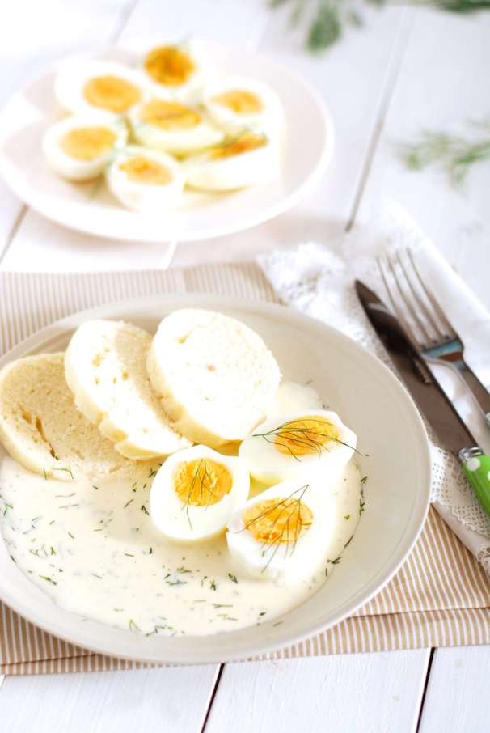
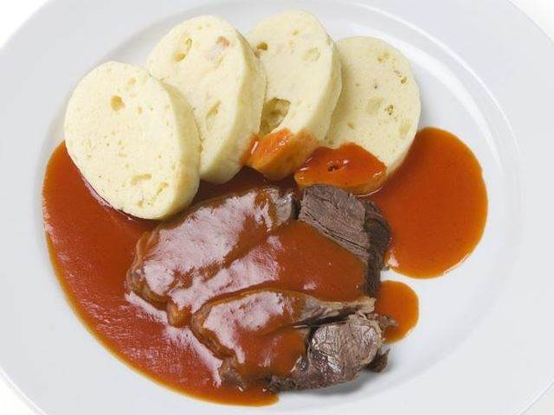
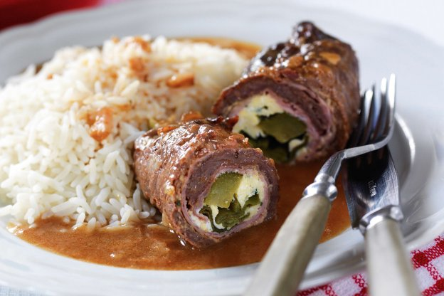
Ukázky omáček

Slide 21
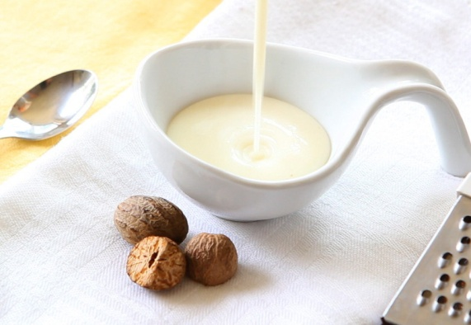
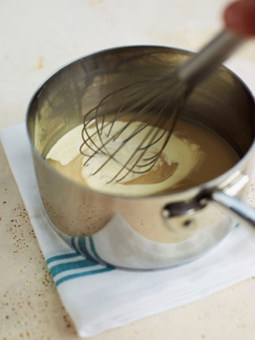
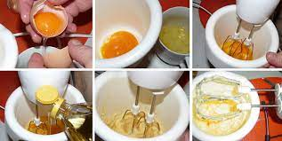
Rozdělení omáček
Omáčky dělíme:
1. Podle barvy
Bílé - (koprová omáčka).
Tmavé (rajská omáčka).
2. Podle teploty
Teplé.
Studené (majonéza).
3. Podle postupu přípravy
Jemné (Omáčky, které jsou zahuštěné žloutky).
Hrubé (Omáčky, které jsou zahuštěné jíškou).

Slide 22
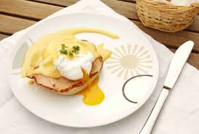
Druhy omáček
1. Bílé omáčky
a) BEŠAMEL
b) VELOUTÉ
2. Hnědé omáčky
Rajčatová omáčka.
3. Omáčky zahuštěné žloutky
Holandská omáčka.
4. Studené omáčky
Majonéza
Jemné studené omáčky.
Rosolové krycí omáčky.

Slide 23
Bešamel
Omáčky bílé Bešamel - světlá máslová zásmažka zalitá mlékem, rozšleháme a provaříme. Když je dostatečně hustá a jemná, osolíme a přecedíme.
Dochutíme muškátovým květem. Používá se jako základ k přípravě složitých omáček, k přípravě gratinovaných a zadělávaných pokrmů.
Další omáčky: Velouté, rajčatová omáčka, holandská omáčka, studené omáčky, rosolové krycí omáčky.

Slide 24
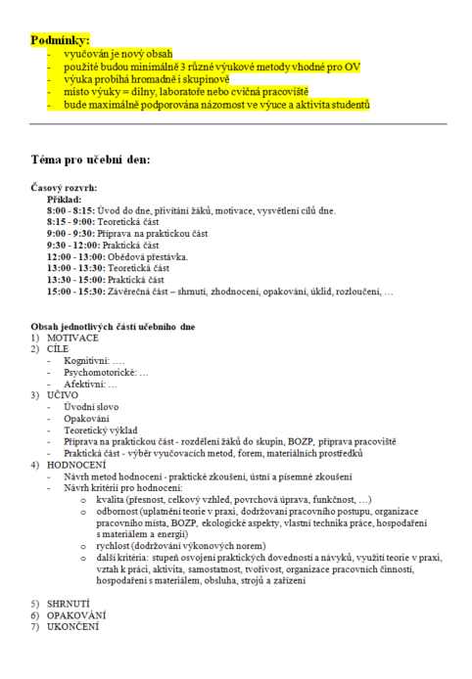
Seminární práce
Vypracujte podrobnou písemnou přípravu na vyučovací jednotku (učební den) vašeho odborného předmětu (odborného výcviku)
Využijte šablonu pro odbornou přípravu na výuku viz IS studijní(učební) materiály z předmětu FC5057

